Slide 1
ปี 2566 ตำแหน่งทันตแพทย์ชำนาญการพิเศษ (ด้านทันตกรรม) จำนวน 9 คน
ชื่อ-สกุล | หน่วยงาน | จังหวัด | ผลงานวิชาการ | สาขา
นางสาวแพร บางสุวรรณ | รพ.พระพุทธบาท | สระบุรี | "กรณีศึกษาการรักษากระดูกเบ้าฟันหัก" | ศัลยศาสตร์ช่องปาก
นายอธิเดช บรรหารวุฒิไกร | รพ.สระบุรี | สระบุรี | กรณีศึกษา : การบูรณะฟันหลังรักษาคลองรากฟันด้วยเดือยฟันสำเร็จรูปชนิดคอมโพสิต เสริมเส้นใยและครอบฟันเซรามิก | รักษารากฟัน
นางนฤพร ทาไทย | รพ.หนองแค | สระบุรี | การรักษาคลองรากฟันในฟันตัดบนแท้ที่ตายจากอุบัติเหตุและยังเจริญไม่เต็มที่ที่มีการอักเสบ ของอวัยวะปริทันต์รอบปลายรากฟัน : กรณีศึกษา | รักษารากฟัน
นายพงษ์ปวีร์ หิรัญเจริญนนท์ | รพ.บางบัวทอง | นนทบุรี | รายงานผู้ป่วย : การฟื้นฟูสภาพช่องปากโดยการเพิ่มมิติแนวดิ่ง ด้วยครอบฟันถาวรร่วมกับฟันเทียมบางส่วนถอดได้ | ทันตกรรมประดิษฐ์
นางสาวสุหัชชา เมธีวรกุล | รพ.ไทรน้อย | นนทบุรี | การรักษาทางทันตกรรมจัดฟันในผู้ป่วยที่มีการหายของฟันเขี้ยวบนทั้งสองข้าง | ทันตกรรมจัดฟัน
นางสาวรวีวรรณ วงษ์เพชร | รพ.บ้านนา | นครนายก | การจัดฟันแก้ไขฟันหน้าล่างสบคร่อมด้วยเครื่องมือทันตกรรมจัดฟันแบบถอดได้ (Correction of lower anterior teeth crossbite with removable orthodontic appliance) | ทันตกรรมจัดฟัน
นางสาวเมสิณี อุปนิสากร | รพ.อินทร์บุรี | สิงห์บุรี | การรักษาผู้ป่วยที่ฟันมีรอยโรคร่วมระหว่างโรคเนื้อเยื่อในและโรคปริทันต์ (Endodontic-Periodontal lesion) ประเภทที่มีสาเหตุมาจากโรคเนื้อเยื่อในเพียงอย่างเดียว (primary endodontic lesion) : กรณีศึกษา | รักษารากฟัน
นางสาวกอบสุข เลิศกนกกุล | รพ.ปทุมธานี | ปทุมธานี | การรักษาทันตกรรมพร้อมมูลในผู้ป่วยเด็ก ด้วยวิธีการจัดการพฤติกรรมโดยไม่ใช้ยา (กรณีศึกษา) | ทันตกรรมเด็ก
นางสาวชมพูนุท โลหิตโยธิน | รพ.เสนา | อยุธยาฯ | "การวางแผนการรักษาทางทันตกรรมพร้อมมูลในผู้ป่วยโรคธาลัสซีเมีย (Thalassemia) : รายงานผู้ป่วย 1 ราย" | ทันตกรรมผู้สูงอายุ

Slide 2
ปี 2567 ตำแหน่งทันตแพทย์ชำนาญการพิเศษ (ด้านทันตกรรม) มติผ่าน จำนวน 10 คน
ชื่อ-สกุล | หน่วยงาน | จังหวัด | ผลงานวิชาการ | สาขา
นายสมยศ สมประสงค์ | รพ.โคกเจริญ | ลพบุรี | การผ่าตัดฟันคุดกรามล่างซี่ที่ 3 ที่เอียงตัวไปทางด้านใกล้ลิ้น กรณีศึกษา | ศัลยศาสตร์ช่องปาก
นายอธิพงศ์ วงษ์อยู่น้อย | รพ.พระนารายณ์มหาราช | สระบุรี | "ภาวะกระดูกขากรรไกรตายเนื่องจากยา (MRONJ)" | ศัลยศาสตร์ช่องปาก
นายพร้อมรบ นิลกำแหง | รพ.หนองม่วง | สระบุรี | การฟื้นฟูการทำงานของช่องปากที่บกพร่องในผู้สูงอายุที่เป็นเบาหวานกลุ่มสันเหงือกไร้ฟัน | ทันตกรรมผู้สูงอายุ
นางสาวบงกช ก้องสุทธิกุล | รพ.เสาไห้ฯ | สระบุรี | "การผ่าตัดปุ่มกระดูกเพดานปากเพื่อการใส่ฟันเทียมชนิดถอดได้ : รายงานผู้ป่วย 1 ราย" | ศัลยศาสตร์ช่องปาก
นางสาววัลย์ลิกา เกษร | รพ.สระบุรี | นนทบุรี | กรณีศึกษา : รายงานผู้ป่วย เรื่อง การผ่าตัดนำรากฟันออกจากโพรงอากาศขากรรไกรบน และการปิดรูทะลุระหว่างโพรงอากาศขากรรไกรบนและช่องปาก จำนวน 2 ราย | ศัลยศาสตร์ช่องปาก
นางสาวแกมแก้ว แสนภักดี | รพ.บางระจัน | สิงห์บุรี | "กรณีศึกษา : การผ่าตัดปุ่มกระดูกเพดานปาก" | ศัลยศาสตร์ช่องปาก
นางสาวรัชกร วรรณตระกูล | รพ.สิงห์บุรี | สิงห์บุรี | "โรคถุงน้ำปลายรากฟันในกระดูกขากรรไกรบน : รายงานผู้ป่วย A Radicular Cyst of Maxilla : A case report" | เวชศาสตร์ช่องปาก
นางสาวการณิกศา อัครอัปสร | รพ.อุทัย | อยุธยา | "การผ่าตัดนำรากฟันกรามบนออกจากโพรงอากาศแม็กซิลลา และการผ่าตัดปิดรูทะลุระหว่างโพรงอากาศแม็กซิลลาและช่องปาก : รายงานผู้ป่วย 1 ราย" | ศัลยศาสตร์ช่องปาก
นางสาวมนต์ทิพย์ มนต์สถาพร | รพ.เสนา | นนทบุรี | "การฟื้นฟูสภาพช่องปากร่วมกับการเพิ่มมิติแนวดิ่งขณะสบด้วยฟันเทียมชนิดติดแน่นและฟันเทียมบางส่วนถอดได้" | ทันตกรรมประดิษฐ์
นางสาวปรีมาย ไชยปัญหา | รพ.โพธิ์ทอง | อ่างทอง | "การจัดการฟันเดนส์อีแวจิเนตัสของฟันกรามน้อยล่างขวาแท้ซี่ที่ 2 ที่รากฟันสร้างไม่สมบูรณ์ด้วยวีธีรีเจเนอเรทีฟเอ็นโดดอนติกส์" | รักษารากฟัน

Slide 3
ปี 2567 ตำแหน่งทันตแพทย์ชำนาญการพิเศษ (ด้านทันตกรรม) อยู่ระหว่างดำเนินการ จำนวน 13 คน
ชื่อ-สกุล | หน่วยงาน | จังหวัด | ผลงานวิชาการ | สาขา
นางสาวปิยธิดา สายตามน | รพ.พระนารายณ์มหาราช | ลพบุรี | การบูรณะฟันด้วยเซรามิควีเนียร์และครอบฟันในผู้ป่วยที่มีขนาดฟันหน้าไม่เท่ากัน : รายงานผู้ป่วย | ทันตกรรมหัตถการ
นายพิชญะ พิมลวงษาภรณ์ | รพ.พัฒนานิคม | สระบุรี | การรักษาทางทันตกรรมประดิษฐ์ชนิดดั้งเดิมในผู้ป่วยคอมบิเนชั่นซินโดรม | ทันตกรรมประดิษฐ์
นางสาวอรวี ดำรงค์วานิช | รพ.สระโบสถ์ | สระบุรี | การผ่าตัดปุ่มกระดูกขนาดใหญ่บริเวณเพดานปาก | ศัลยศาสตร์ช่องปาก
นางสาวหยาดเพชร ภู่พวงไพโรจน์ | รพ.ลำสนธิ |  | การทำฟันเทียมทั้งปากในผู้ป่วยที่มีสันเหงือกขากรรไกรล่างคร่อมสันเหงือกขากรรไกรบน | ศัลยศาสตร์ช่องปาก
นางสาวชลลิณี นันทวงค์ | รพ.ลาดบัวหลวง | อยุธยาฯ | การผ่าตัดปุ่มกระดูกเพดานปาก | ศัลยศาสตร์ช่องปาก
นางสาวอภินันท์ จารุพินิจกุล | รพ.พระนครศรีอยุธยา |  | การปิดเหงือกร่นด้วยวิธีการปลูกถ่ายเหงือกด้วยเนื้อเยื่อยึดต่อใต้เยื่อบุผิว (Root coverage with subepithelial connective tissue graft) | ทันตกรรมปริทันต์
นางสาวปรารถนา นิยมไทย | รพ.พระนครศรีอยุธยา | นนทบุรี | การรักษากระดูกขากรรไกรล่างหักในเด็ก | ทันตกรรมเด็ก
นางสาวนัดดา ขจรไชยวุฒิ | รพ.พระนครศรีอยุธยา | นนทบุรี | การรักษาทันตกรรมพร้อมมูลในผู้ป่วยเด็กด้วยวิธีจัดการพฤติกรรมโดยไม่ใช้ยา | ทันตกรรมเด็ก
นางสาวพลอยชมพู ขุมทรัพย์ | รพ.ปากเกร็ด | นนทบุรี | "การรักษาทันตกรรมพร้อมมูลในผู้ป่วยเด็ก ด้วยวิธีการจัดการพฤติกรรมโดยไม่ใช้ยา" | ทันตกรรมเด็ก
นางสาวศิรดา นันทพัฒน์พิทยา | รพ.ไทรน้อย |  | การรักษาฟันสบคร่อมด้านหน้าในผู้ป่วยเด็ก โดยการใช้เครื่องมือจัดฟันชนิดถอดได้ | ทันตกรรมจัดฟัน
นางสาวหทัยรัตน อ่องศรี | รพ.พระนั่งเกล้า | ปทุมธานี | "การสร้างฟันเทียมทั้งปากที่มีการสบฟันแบบลิงกวลไลซ์ (Lingualized occlusion) ในผู้ป่วยที่มีสันเหงือกแบนราบ (กรณีศึกษา)" | ทันตกรรมประดิษฐ์
นางสาวจุฑาทิพย์ คำพานิชย์ | รพ.สิงห์บุรี | สิงห์บุรี | การฟื้นฟูสภาพช่องปากโดยการบูรณะด้วยครอบฟันและฟันเทียมบางส่วนถอดได้ : รายงานผู้ป่วย | ทันตกรรมประดิษฐ์
นายวิเชษฐ์ ผดุงมัน | รพ.ค่ายบางระจัน | สิงห์บุรี | การดูแลสุขภาวะช่องปากผู้ป่วยติดเตียง โรงพยาบาลค่ายบางระจัน | ทันตกรรมผู้สูงอายุ

Slide 4
ปี 2567 ตำแหน่งทันตแพทย์เชี่ยวชาญ สมัครครบทุกจังหวัด รพ.บางกรวย มีสมัคร 2 ราย

Slide 5
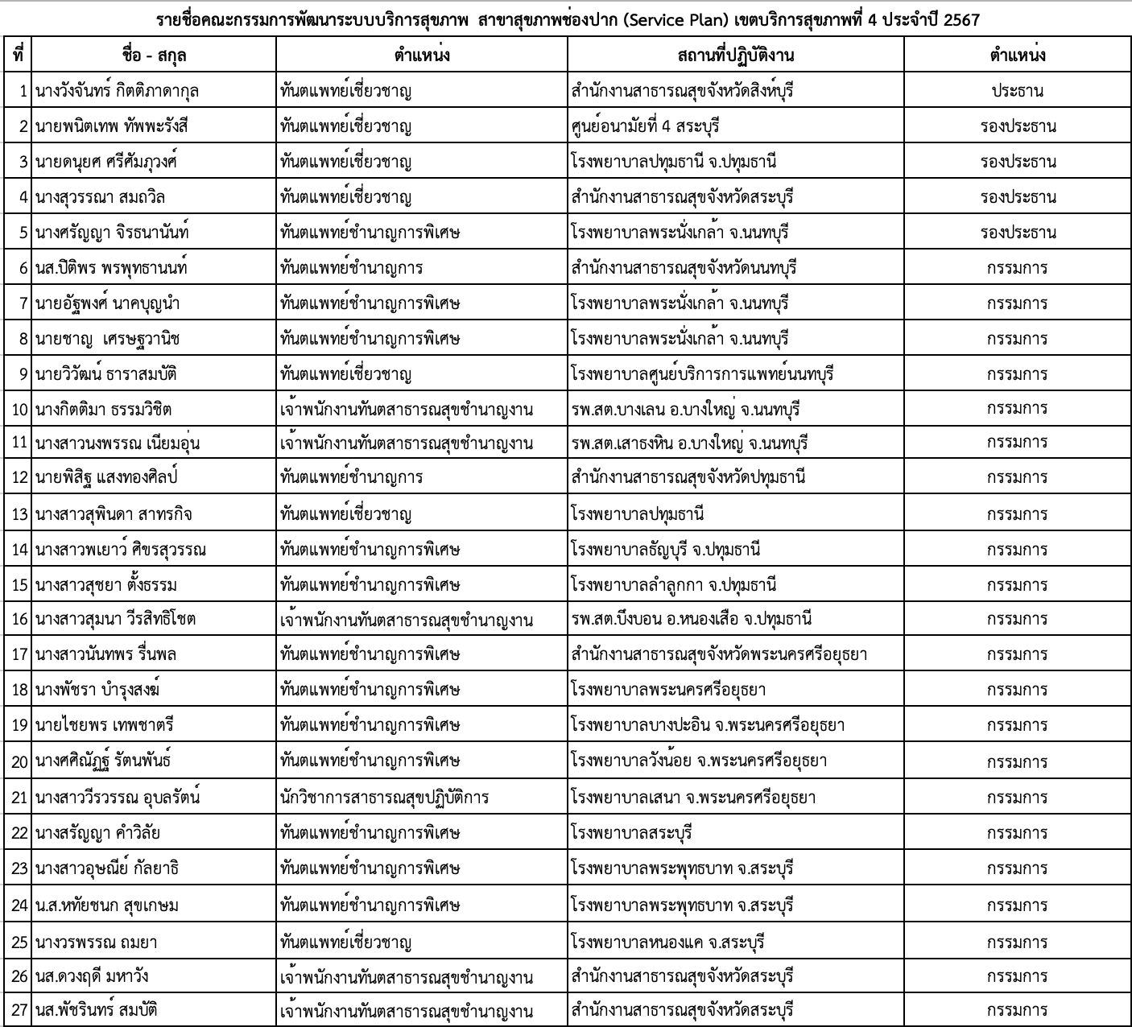
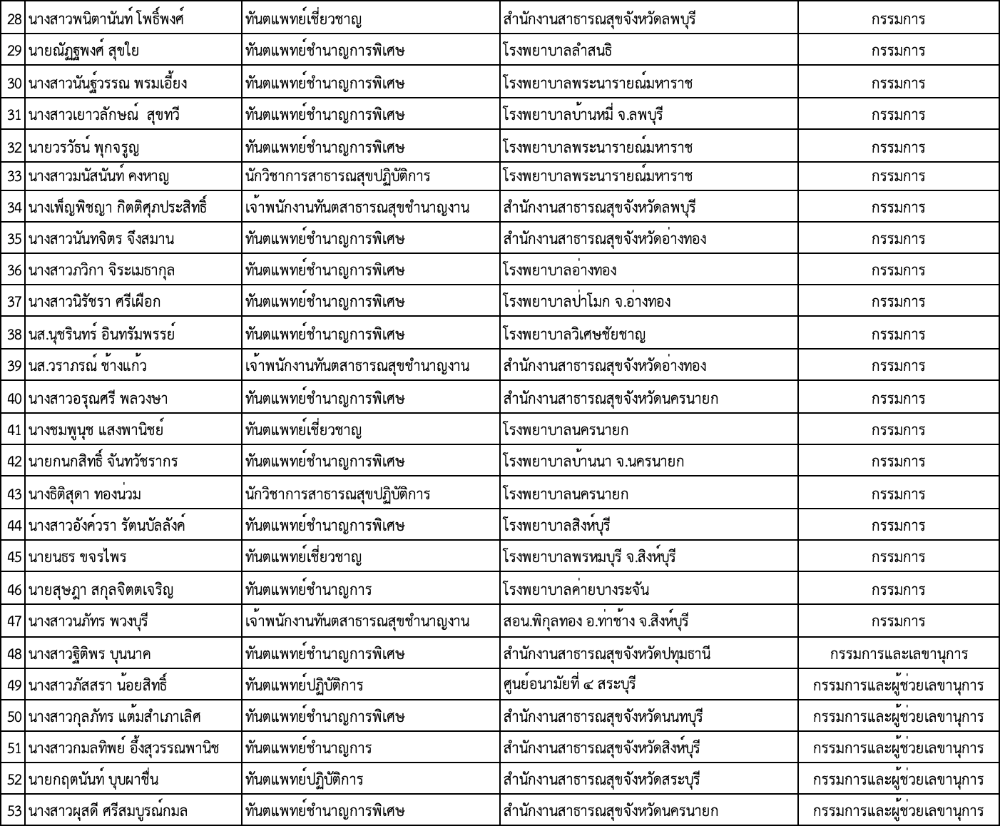
ปี 2567 รายชื่อคณะกรรมการ OHSP
ทีมจังหวัดสระบุรีเป็นผู้รวบรวม หากมีการเปลี่ยนแปลงโปรดแจ้ง

